Slide 1
Support Sécurité EROS
EN-ACE-OSA
Nicolas PESSE
2023/10/12

Slide 2


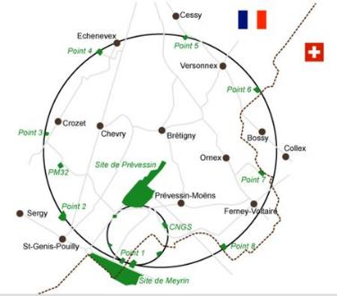
Contexte réglementaire
DROIT APPLICABLE :
Le CERN est une organisation internationale.
Les sites du CERN sont situés sur les territoires Français et Suisse.
Les membres du personnel sont soumis à l’autorité exclusive de la Directrice Générale.
Contractants :
Ils doivent appliquer les règles internes du CERN
ET
Le droit Français ou Suisse selon leur contrat (4P).

Slide 3

Coordination de la Sécurité
Le CERN est responsable de son domaine,
Le CERN doit gérer la Sécurité sur son domaine,
Le CERN doit manager la Sécurité lié aux travaux et prestations sur son domaine,
Le CERN doit donc coordonner les opérations et les acteurs impliqués (SR-WS Travaux et prestations de service + GSI-WS-1 Coordination de la Sécurité pour les travaux et prestations).
Les contractants doivent annoncer leurs interventions.

Slide 4

Le rôle d’EROS
DÉFINITION :
Coordination de la Sécurité (GSI-WS-1) : dans le cadre d'une opération, gestion des risques liés aux activités effectuées simultanément ou non sur une même zone de travail par différentes entités intervenantes
GÉNÉRALITÉS:
Conseil en matière de sécurité opérationnel pour le complexe des accélérateurs
Management des contrats de support sécurité
Support sécurité CERN pour les contrats FSU et S265

Slide 5
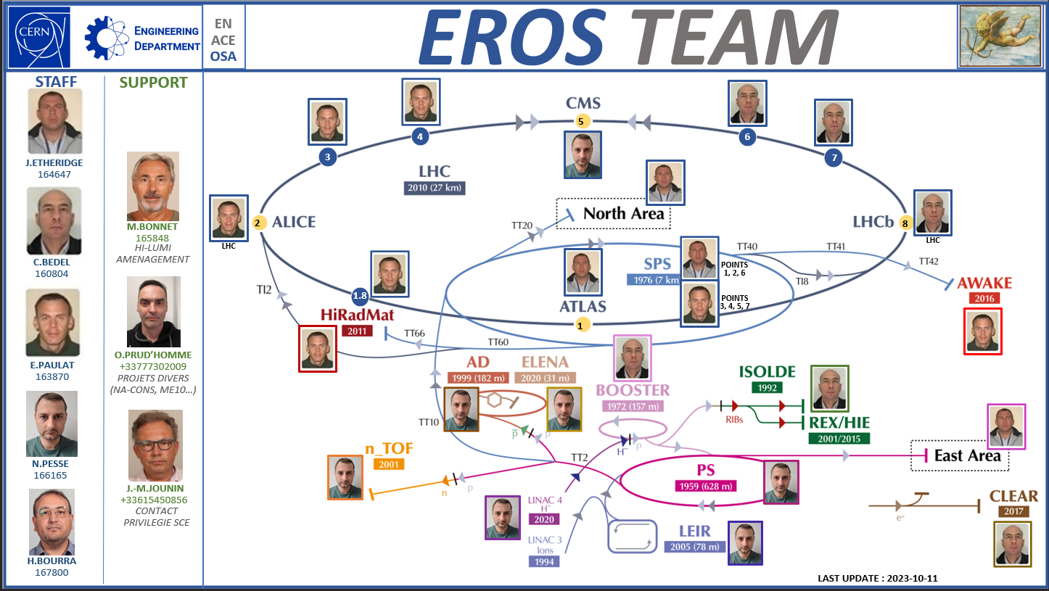
L’ équipe EROS

Slide 6
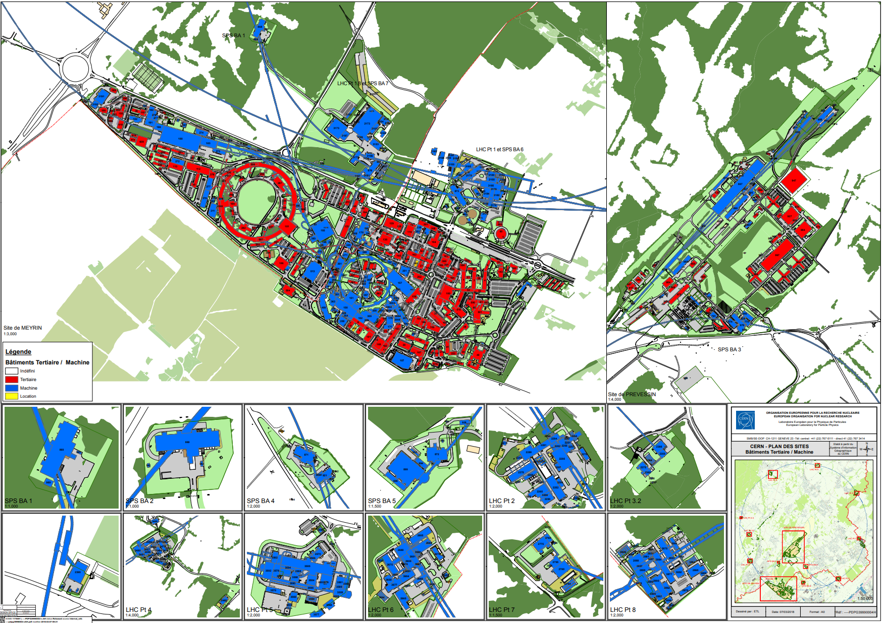

Les secteurs d’intervention
HSE
EROS

Slide 7

Le rôle d’EROS
EN PHASE PREPARATOIRE :
Veiller à la prise en compte des principes généraux de prévention en matière de coactivités
Examiner les documents préparatoires ou règlementaires et apporter des recommandations
Assister le WSS lors des visites techniques et VICs (Visite d’Inspection Commune)
Conseiller toutes les mesures utiles concernant la prévention des maladies professionnelles
Collaborer avec les acteurs de Sécurité
Notes:
Veiller à la prise en compte des principes généraux de prévention et autres dispositions réglementaires, particulièrement en matière de coactivités
Examiner les documents préparatoires ou règlementaires, les commenter et apporter des recommandations sur demande, et veiller à leur diffusion
Conseiller toutes les mesures utiles à l’hygiène des travailleurs, et plus spécialement celles concernant la prévention des maladies professionnelles
Assurer, avec l’unité organique responsable de la coordination de l’arrêt technique, et les SSO que les besoins sont remplis en matière de sécurité
Impliquer les DSO concernés pour leur décision en cas de conflit d’intérêt
Collaborer avec les Officiers de Sécurité et les Experts de l’unité HSE

Slide 8


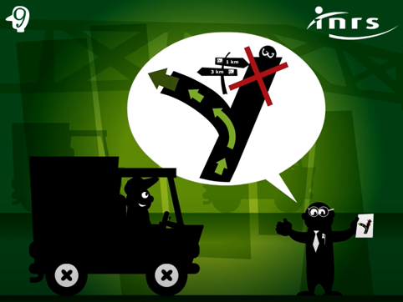
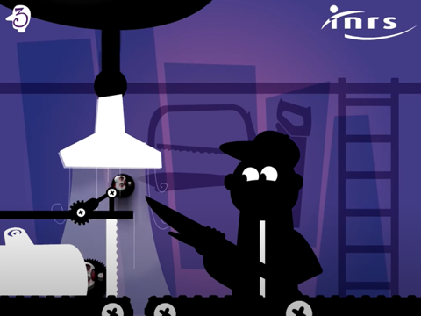
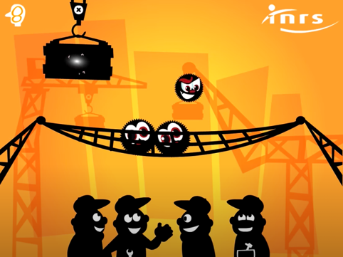




LES 9 PRINCIPES GENERAUX DE PREVENTION
Source images : INRS - https://youtu.be/qHPh1XWFrW4
EVITER LES RISQUES | EVALUER LES RISQUES | COMBATTRE LES RISQUES A LA SOURCE
ADAPTER LE TRAVAIL A L’HOMME | TENIR COMPTE DE L’EVOLUTION DE LA TECHNIQUE | REMPLACER CE QUI EST DANGEREUX PAR CE QUI NE L’EST PAS OU MOINS
PLANIFIER LA PREVENTION | PRENDRE DES MESURES DE PROTECTION COLLECTIVE | DONNER LES INSTRUCTIONS APPROPRIEES AUX TRAVAILLEURS

Slide 9

Le rôle d’EROS
EN PHASE REALISATION :
Faire respecter la réglementation et les décisions prises suite à la VIC
Rapporter tout écart en matière de sécurité et prendre les mesures nécessaires
En cas de danger grave et imminent, suspendre les travaux
Collaborer avec les acteurs de Sécurité
Notes:
Faire respecter la réglementation et les décisions prises en matière de sécurité
Rapporter tout écart en matière de sécurité et prendre les mesures nécessaires pour que les règles de sécurité et procédures écrites soient respectées ;
Demander au superviseur de suspendre les travaux ou faire évacuer les intervenants jusqu’à ce que les non-conformités de sécurité soient résolues ;
Impliquer les DSO concernés pour leur décision en cas de conflit d’intérêt
Collaborer avec les Officiers de Sécurité et les Experts de l’unité HSE

Slide 10

Catégories de chantier
travaux de 1ere catégorie :
Opération de grande envergure (>4000h) sur un chantier clos et indépendant, faisant appel à plusieurs entités intervenantes et n’induisant pas d’interférence avec les activités d’exploitation du CERN.
Les travaux de 1ere catégorie sont soumis à un PCTS (Plan de Coordination des Travaux et de la Sécurité rédigé par le coordonnateur sécurité du chantier) et des PPSPS (Plans Particuliers de Sécurité et de Protection de la Santé, rédigés par chaque contractant et sous-traitant) ; Ces documents doivent être disponibles au moins en français.
Notes:
travaux de 1re catégorie : opération de grande envergure soumises à un PCTS (Plan de Coordination des Travaux et de la Sécurité), règlement d’opération rédigé par le CERN et des PPSPS (Plans Particuliers de Sécurité et de Protection de la Santé, rédigés par chaque contractant et sous-traitant) ; Ce document doit être disponible au moins en français.
travaux de 2de catégorie : autres opéra­tions ou prestations de services soumises à l’établissement d’un PdP (Plan de Prévention), rédigé conjointement par le CERN et le contractant, à l’initiative du CERN, sur la base d’un modèle de document CERN).
arrêts techniques : opérations ou prestations de services spécifiques faisant l’objet d’une coordination du Travail et de la Sécurité et imposant une planification des tâches. Les arrêts techniques sont soumis à un PCTS spécifique (rédigé par le CERN) et à une évaluation des risques de la part de chaque contractant et sous-traitant. A noter que les conditions d’intervention diffèrent en fonction de la nature de l’arrêt technique (LS, TS, YETS).

Slide 11


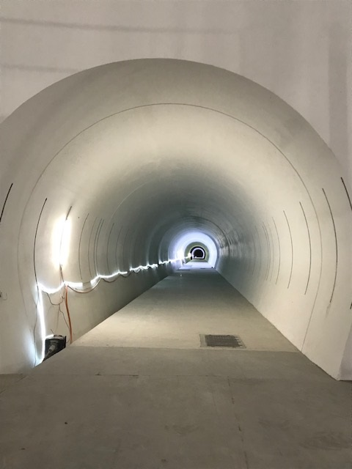
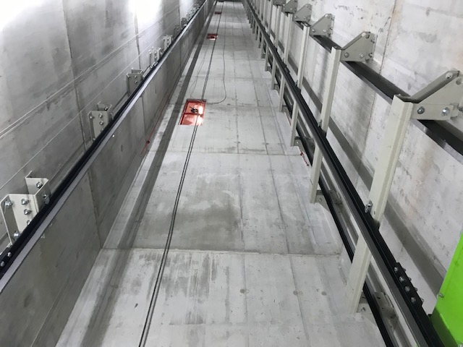
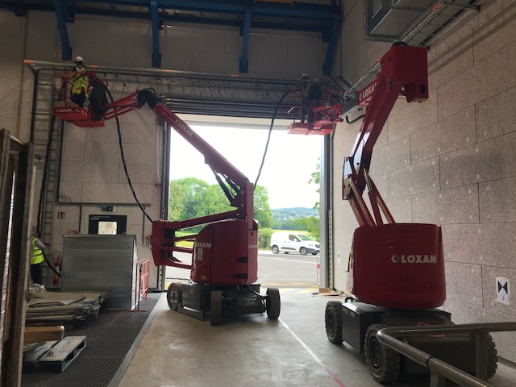
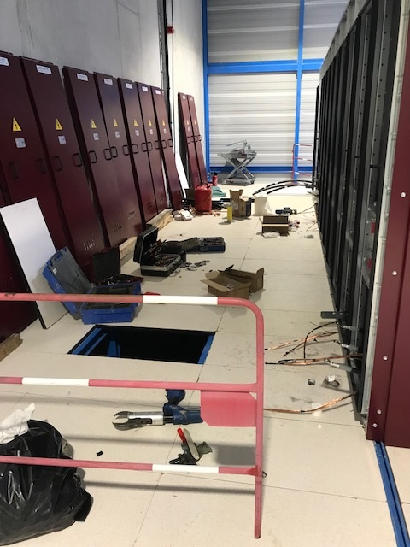
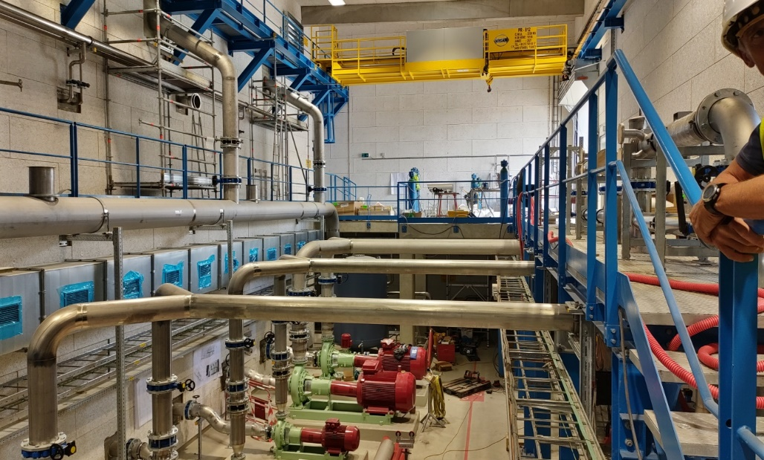
HI-LUMI

Slide 12
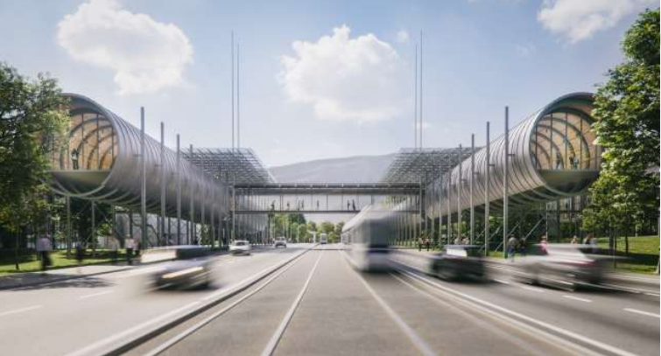
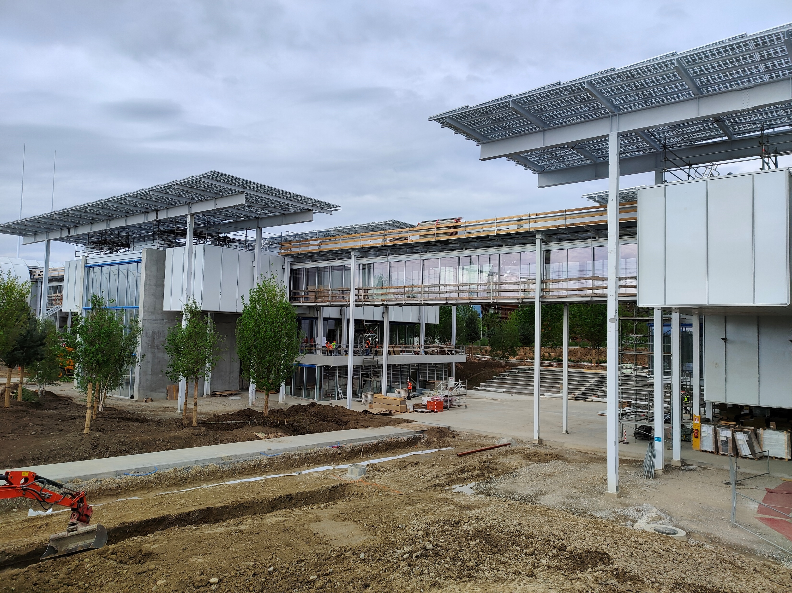
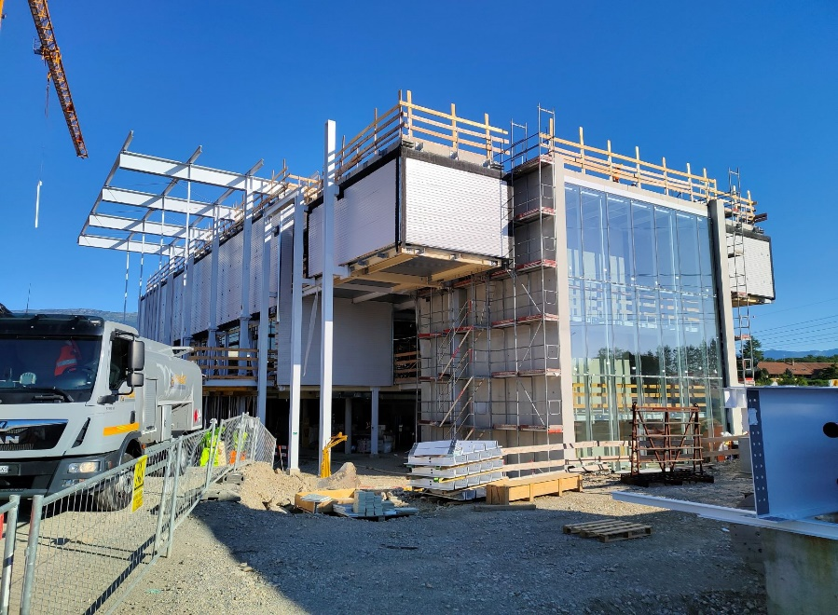
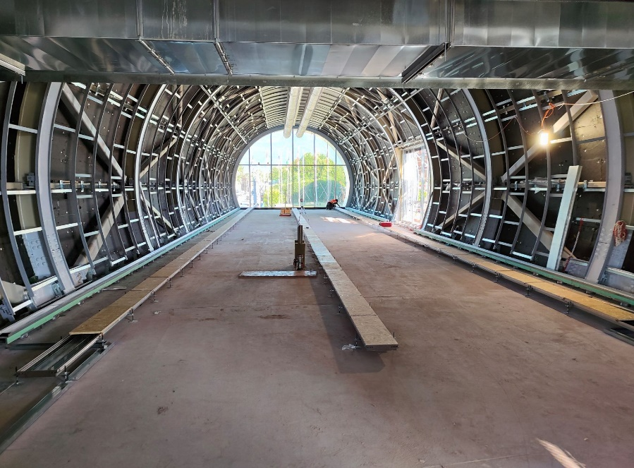
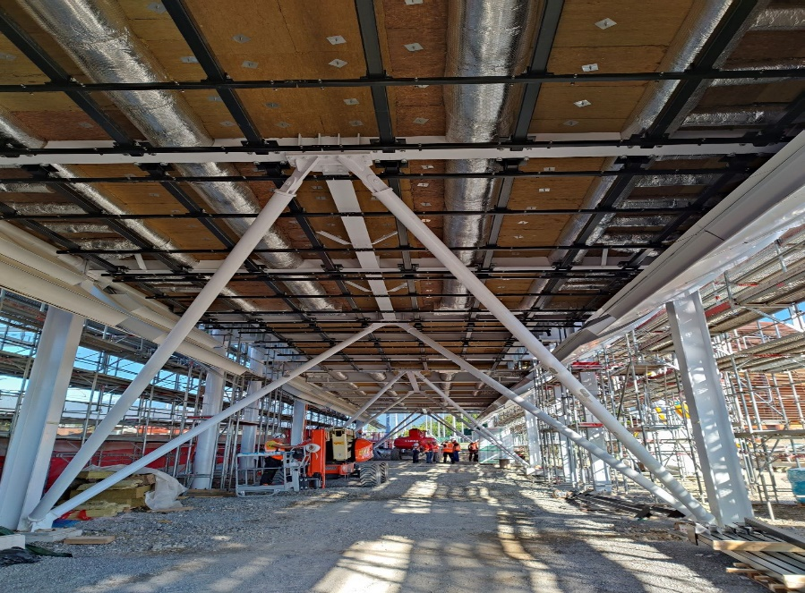
SCIENCE GATEWAY

Slide 13
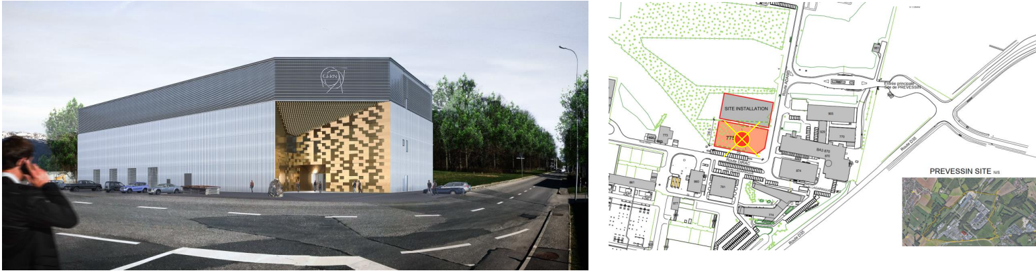
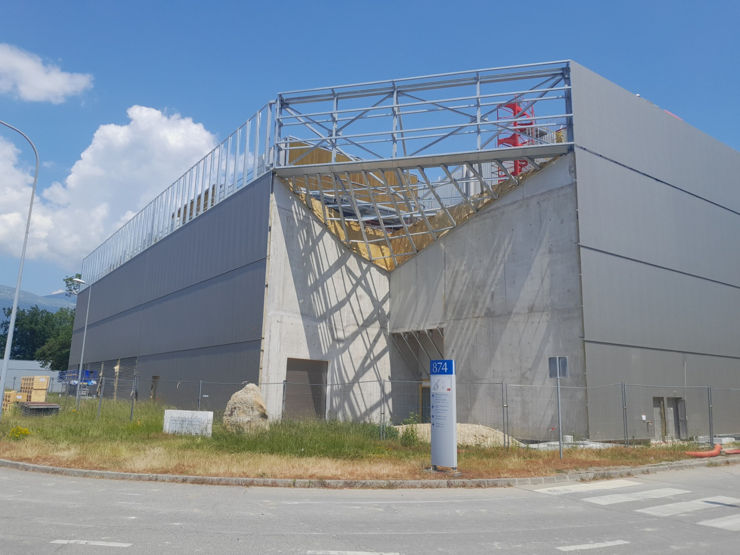
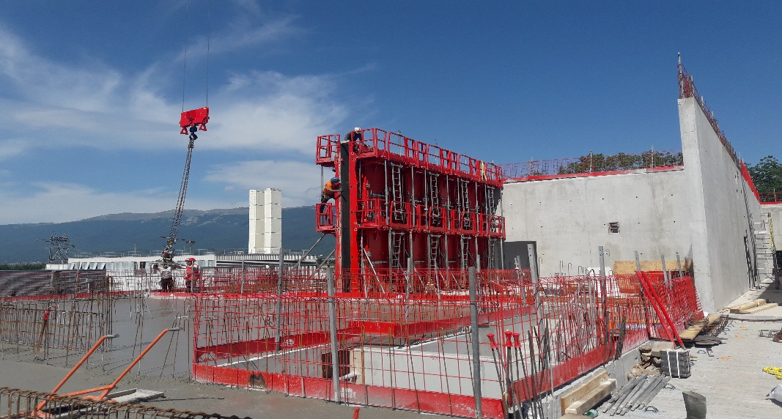
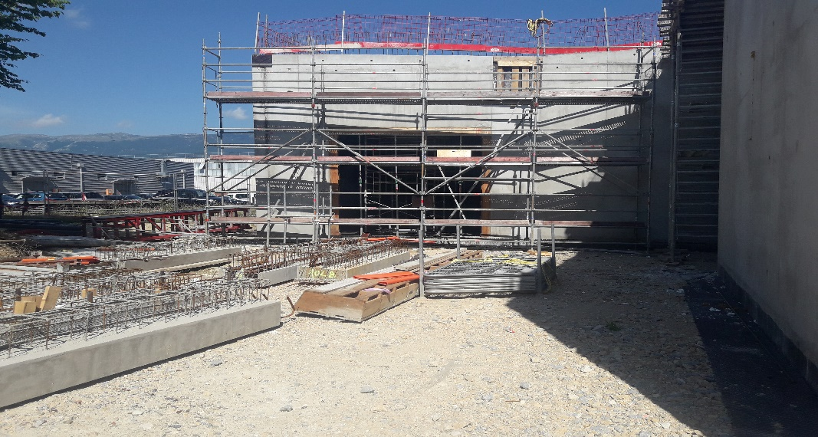
DATA CENTER

Slide 14

Catégories de chantier
travaux de 2de catégorie :
Autres opéra­tions ou prestations de services (<4000h ou impliquant une seule entité intervenante).
Les travaux de 2eme catégorie sont soumis à l’établissement d’un PdP (Plan de Prévention), rédigé conjointement par le CERN et le contractant, à l’initiative du CERN, sur la base d’un modèle de document CERN.
Notes:
travaux de 1re catégorie : opération de grande envergure soumises à un PCTS (Plan de Coordination des Travaux et de la Sécurité), règlement d’opération rédigé par le CERN et des PPSPS (Plans Particuliers de Sécurité et de Protection de la Santé, rédigés par chaque contractant et sous-traitant) ; Ce document doit être disponible au moins en français.
travaux de 2de catégorie : autres opéra­tions ou prestations de services soumises à l’établissement d’un PdP (Plan de Prévention), rédigé conjointement par le CERN et le contractant, à l’initiative du CERN, sur la base d’un modèle de document CERN).
arrêts techniques : opérations ou prestations de services spécifiques faisant l’objet d’une coordination du Travail et de la Sécurité et imposant une planification des tâches. Les arrêts techniques sont soumis à un PCTS spécifique (rédigé par le CERN) et à une évaluation des risques de la part de chaque contractant et sous-traitant. A noter que les conditions d’intervention diffèrent en fonction de la nature de l’arrêt technique (LS, TS, YETS).

Slide 15
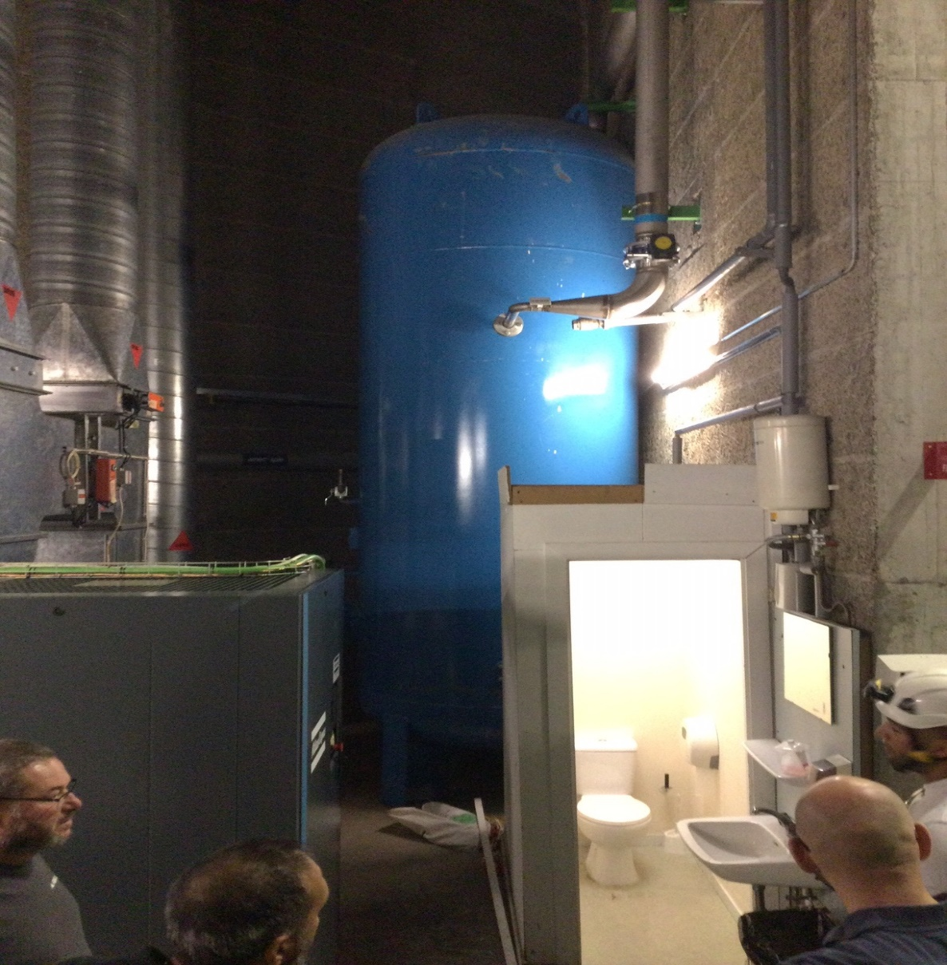
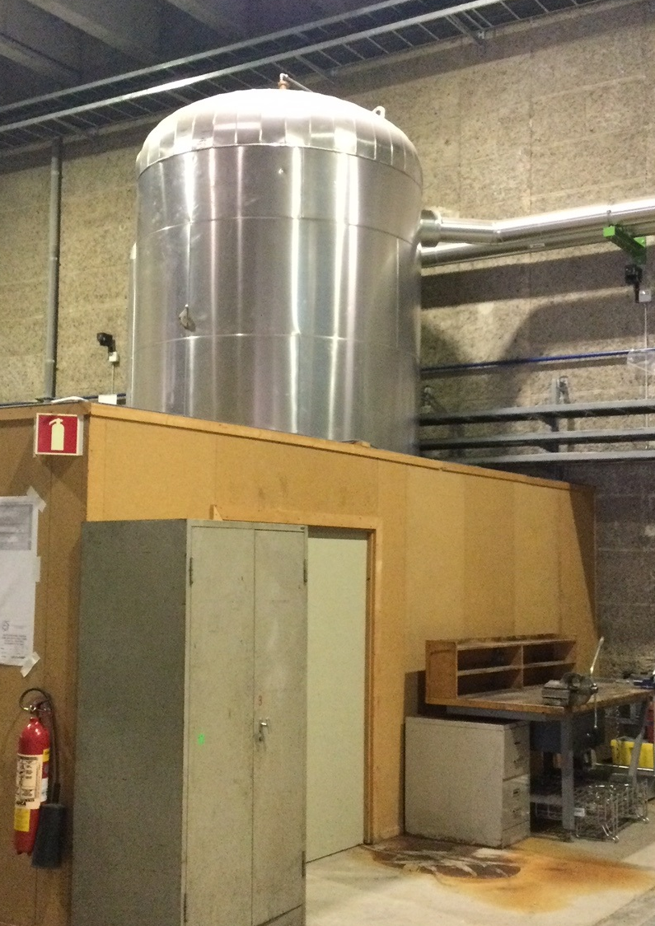
EVACUATION DE CUVES

Slide 16

Catégories de chantier
arrêts techniques :
Opérations ou prestations de services spécifiques (arrêt programme relatif à la maintenance ou à l’amélioration des installations) faisant l’objet d’une coordination du Travail et de la Sécurité et imposant une planification des tâches.
Les arrêts techniques sont soumis à un PCTS spécifique (rédigé par EROS) et à une évaluation des risques de la part de chaque contractant et sous-traitant.
A noter que les conditions d’intervention diffèrent en fonction de la nature de l’arrêt technique (LS, TS, YETS).
Notes:
travaux de 1re catégorie : opération de grande envergure soumises à un PCTS (Plan de Coordination des Travaux et de la Sécurité), règlement d’opération rédigé par le CERN et des PPSPS (Plans Particuliers de Sécurité et de Protection de la Santé, rédigés par chaque contractant et sous-traitant) ; Ce document doit être disponible au moins en français.
travaux de 2de catégorie : autres opéra­tions ou prestations de services soumises à l’établissement d’un PdP (Plan de Prévention), rédigé conjointement par le CERN et le contractant, à l’initiative du CERN, sur la base d’un modèle de document CERN).
arrêts techniques : opérations ou prestations de services spécifiques faisant l’objet d’une coordination du Travail et de la Sécurité et imposant une planification des tâches. Les arrêts techniques sont soumis à un PCTS spécifique (rédigé par le CERN) et à une évaluation des risques de la part de chaque contractant et sous-traitant. A noter que les conditions d’intervention diffèrent en fonction de la nature de l’arrêt technique (LS, TS, YETS).

Slide 17
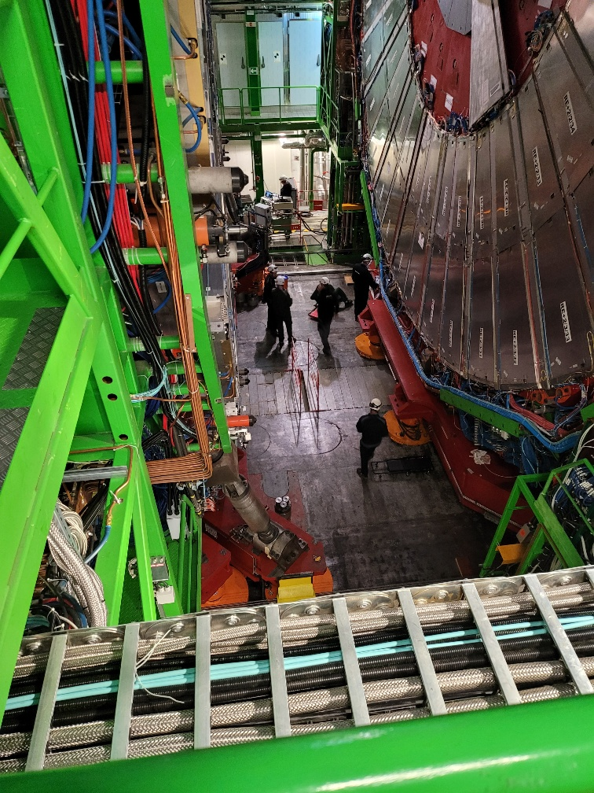
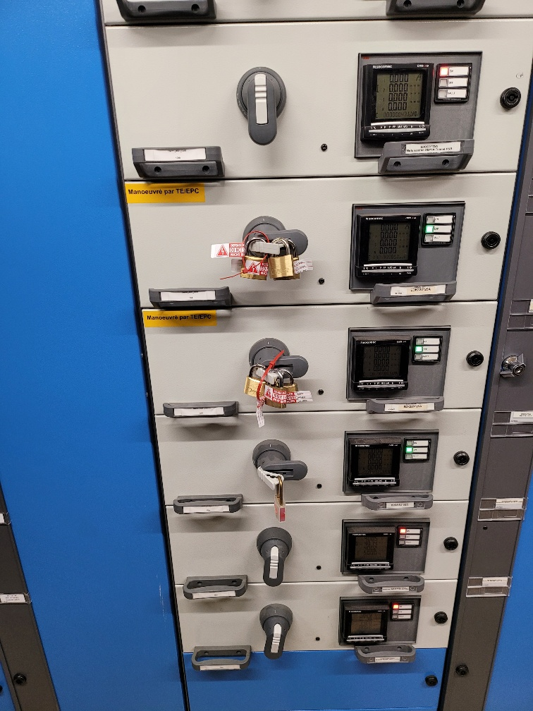
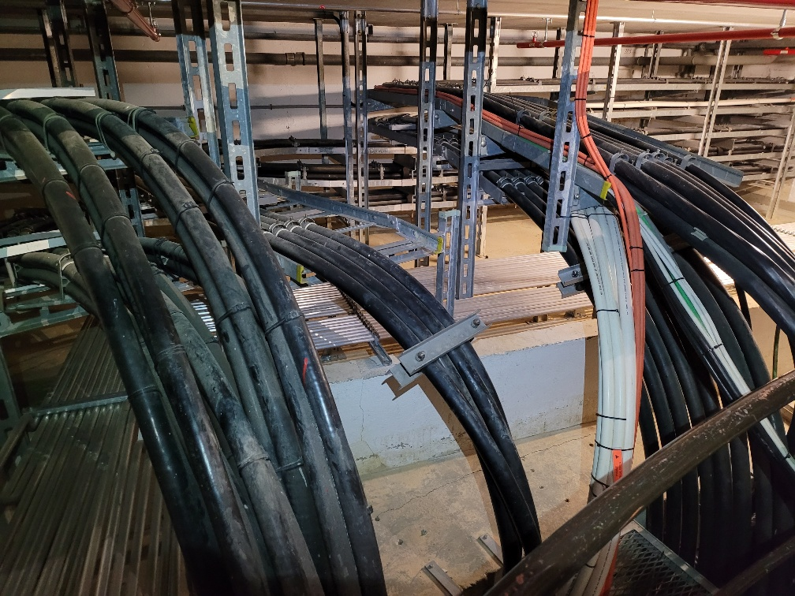
YETS 2022-2023
Plus de 115 VICs.
Au moins la moitié de visites techniques n'aboutissant pas toutes à une VIC.

Slide 18

La préparation d’une intervention Quand faire la visite technique et la VIC ?
Semaine N-X | Semaine N-4 | Semaine N-3 | Semaine N-2 | Semaine N-1 | Semaine N |  |  | Semaine N+X
Visite technique |  | Rédaction de la fiche de tâche | VIC | Préparation des travaux (échafaudages, transport, consignation…) | Travaux
Définir les responsables des actions, identifier les contraintes…
A réaliser au moins 2 semaines avant la VIC.
Formaliser le mode opératoire.
Réaliser les éventuels diagnostics plomb et amiante.
Valider la méthodologie et la séquence d’intervention.
A réaliser 1 à 2 semaines avant le debut des travaux.
Organiser les interventions des services support (RP, EN-EL, EN-HE…).
Avoir une marge de temps pour réagir aux imprévus.
Réaliser les travaux en appliquant les mesures préalablement définies.

Slide 19

La préparation d’une VIC
Responsabilité du WSS
Réaliser la/les visite(s) technique(s) au moins 2 semaines avant la VIC
Etablir la fiche de taches
Anticiper les besoins d’accès
Programmer la VIC 1 à 2 semaines avant le début des travaux
Inviter les acteurs pertinents
Prévoir un complément de VIC en cas d’imprévu
Diffusion du compte-rendu via IMPACT
Notes:
Responsabilité du superviseur de travaux (formation WSS)
Réaliser préalablement, au besoin, la/les visite(s) technique(s): définition de l’intégration et des dispositions techniques
Etablir la fiche de taches si l’activité n’est pas couverte par les analyses de risques du PdP, ou si les travaux sont spécifiques/dans un environnement particulier
Anticiper les besoins d’accès (ADaMS, IMPACT, formations…)
Programmer la VIC 1 à 2 semaines avant le début des travaux
Inviter les acteurs pertinents (TSO, EROS, RP, contractant(s), EN-EL, EN-HE…)
Prévoir un complément de VIC en cas d’imprévu (changement de procédure, retard…)

Slide 20
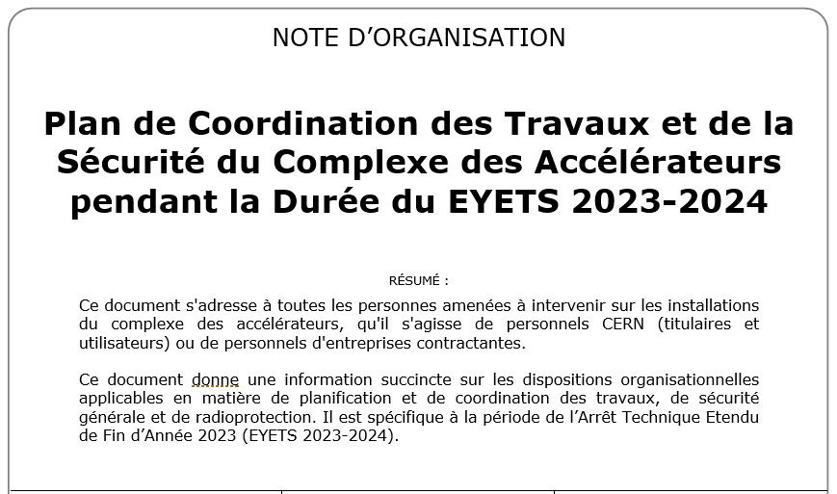
LE PCTS
Plan de Coordination des Travaux et de la Sécurité (PCTS) : sur la base d’une évaluation de risques, document qui définit l'ensemble des mesures propres à prévenir les risques découlant de l'interférence des activités des différents intervenants sur le chantier ou de la succession de leurs activités lorsqu'une intervention laisse subsister après son achèvement des risques pour les autres intervenants.*
Pour le YETS 2023-2024, un PCTS spécifique a été rédigé (EDMS : 2913546).
Il est composé de 7 chapitres et d’un glossaire.
Il est important de noter que ce document ne se substitue
en aucun cas aux documents de sécurité spécifiques tels
que les procédures, règles de sécurité, planning…
*Définition extraite de l’instruction générale de sécurité GSI-WS-1

Slide 21
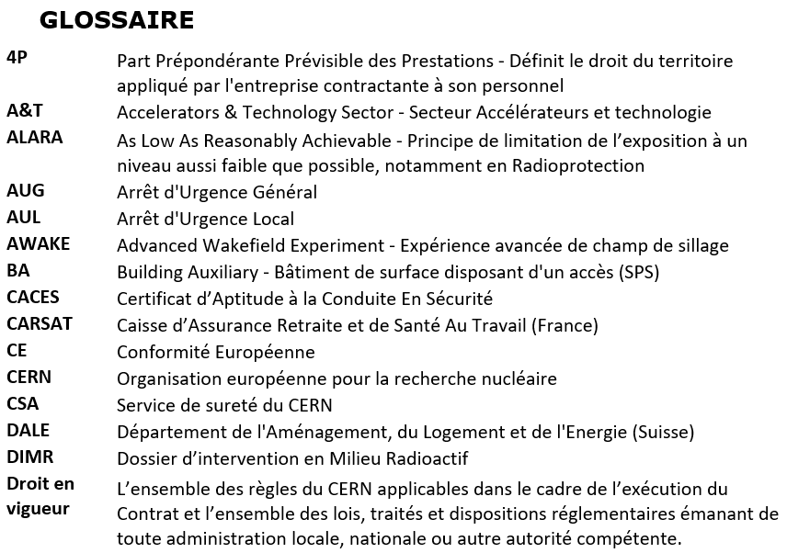
LE PCTS Glossaire
Ce chapitre répertorie et définit tous les termes spécifiques et acronymes cités dans le document.

Slide 22


LE PCTS Les renseignements généraux concernant l’opération
Ce chapitre décrit entre autres :
- L’objet du document
- Le cadre règlementaire
- Les missions et rôles des principaux intervenants
- Les périodes et horaires de travail
- Les risques particuliers

Slide 23
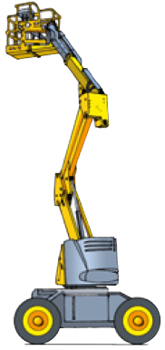
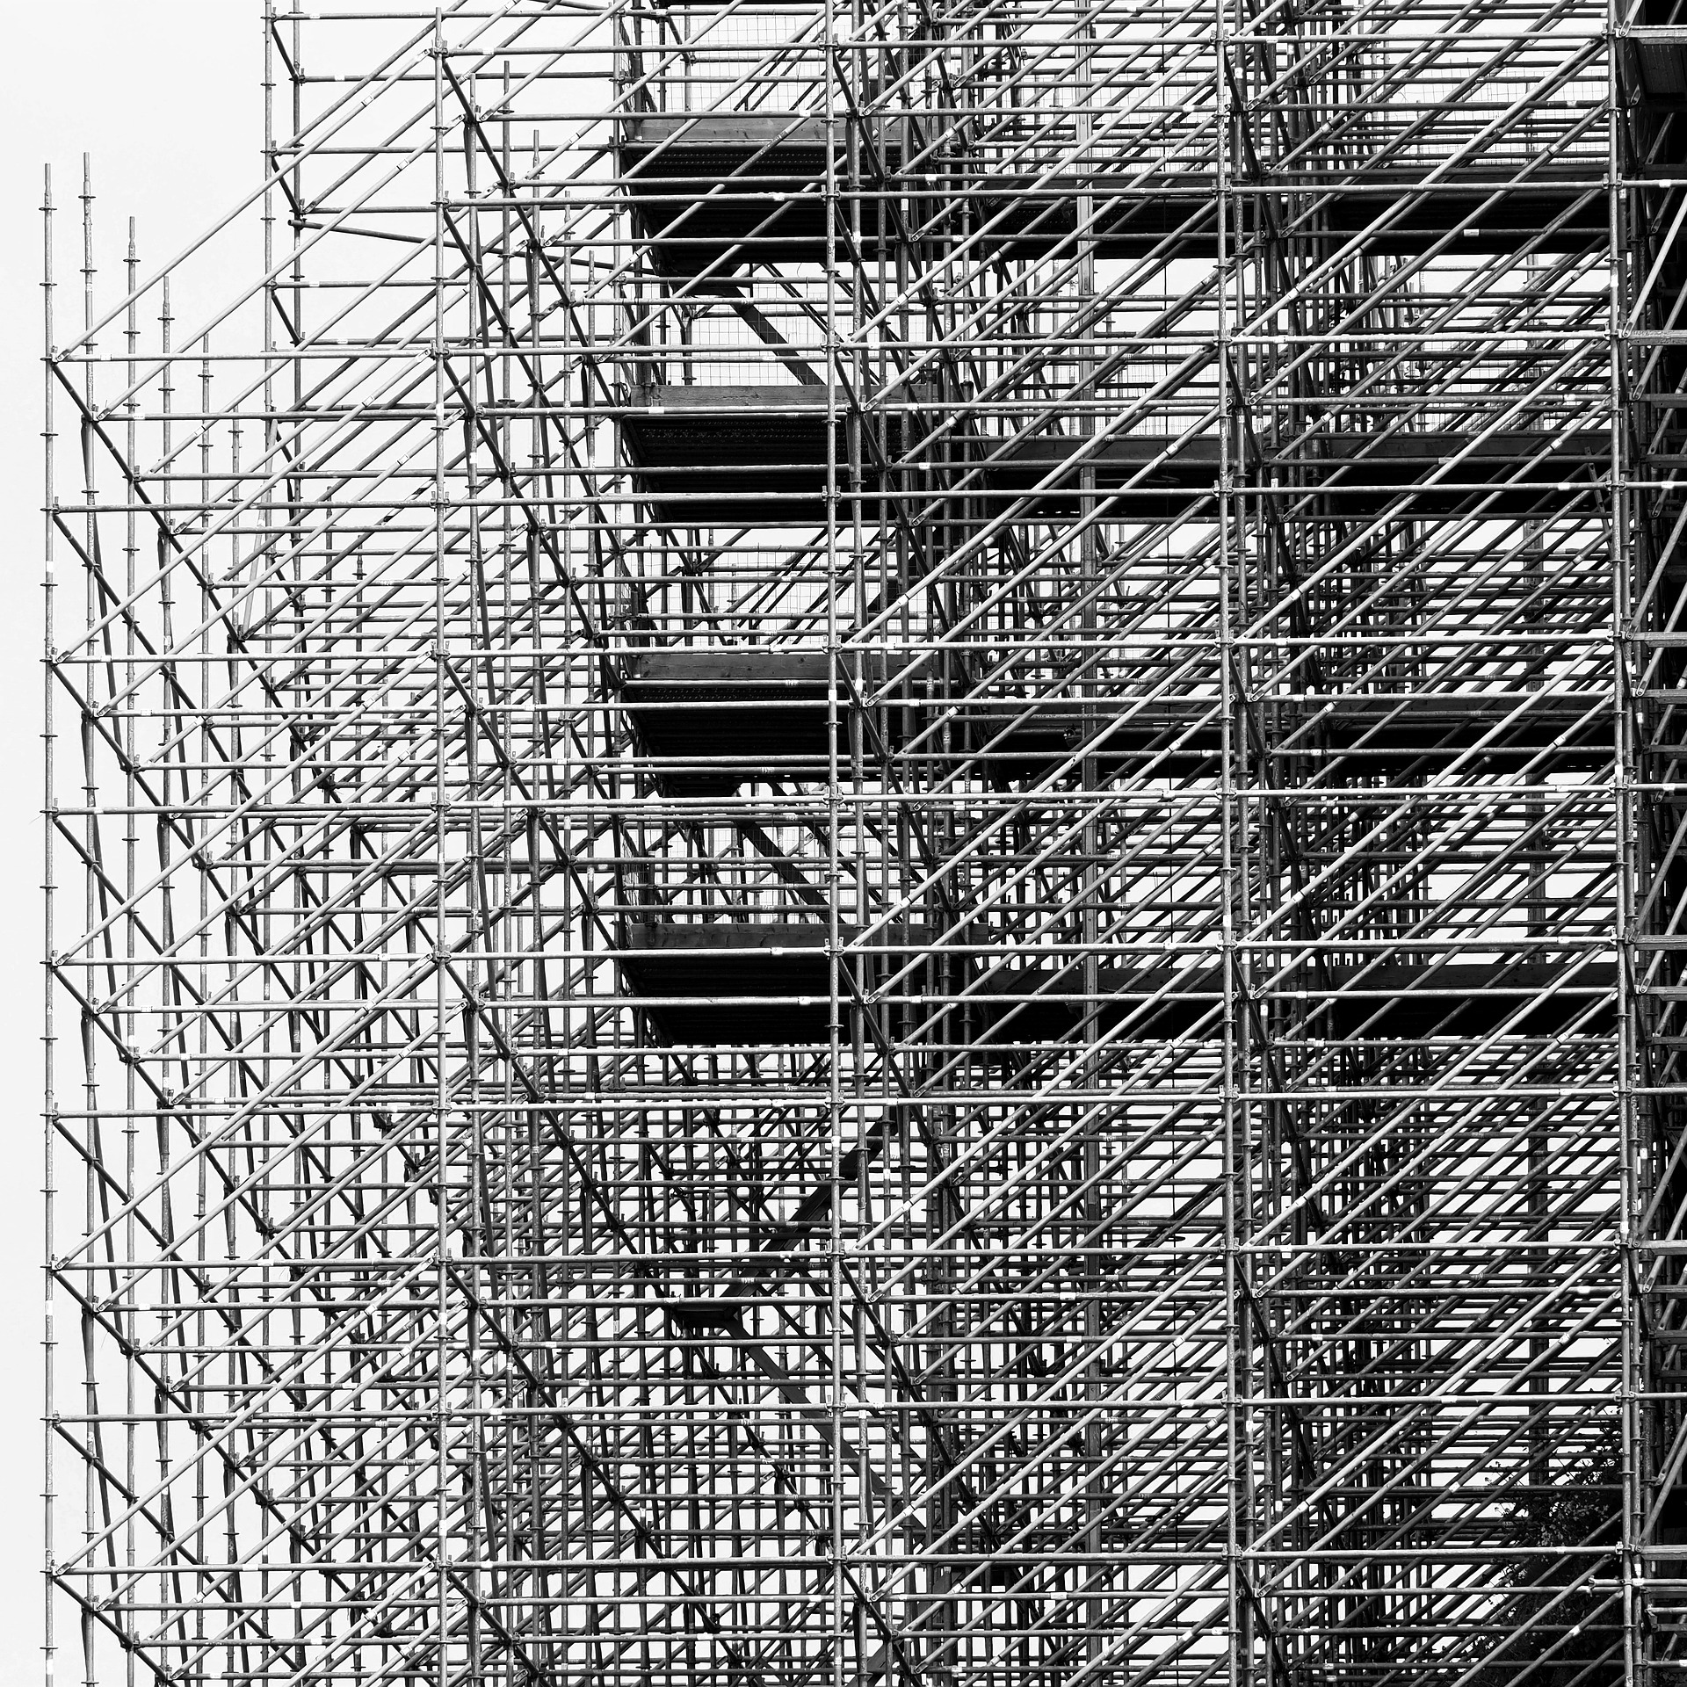
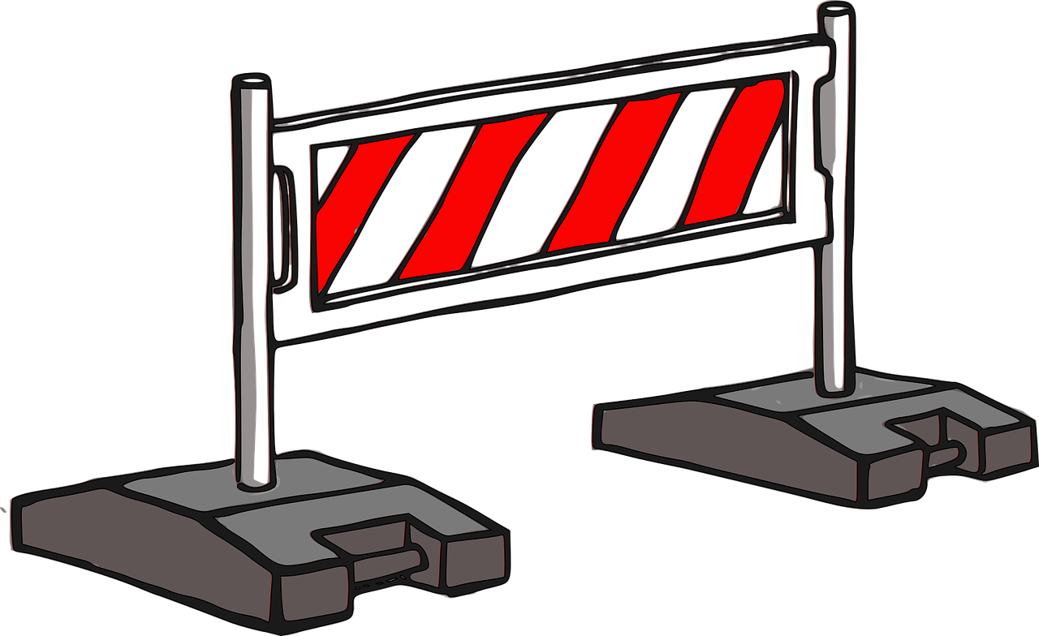
LE PCTS Les mesures d’organisation générales
On retrouve dans ce chapitre :
- Les Principes Généraux de Prévention
- La sécurisation des zones de travail
- Les moyens de travail en hauteur
- Les protections individuelles
- Le travail isolé

Slide 24


LE PCTS Les mesures de coordination sécurité
Il est décrit dans ce chapitre :
- L’accès aux sites et aux ouvrages souterrains
- L’entreposage, le transport et la manutention de matériel
- Les zones d’entreposage
- La gestion des déchets
- Le matériel proscrit en souterrain
- Les utilités, énergies et services de chantier
- Les mesures liées aux risques de coactivité

Slide 25


LE PCTS Les interférences avec les activités d’exploitation
Ce chapitre traite :
- Les arrêts techniques
- Les dossiers d’intervention
- Les interventions dans les zones radiations

Slide 26



LE PCTS Les mesures générales de salubrité
Ce chapitre décrit entre autres :
- Les cantonnements et stationnement
- Les zones ou baraques allouées aux entreprises
- Les aires de repos
- Les installations sanitaires en surface et en souterrain
- Les services de restauration
- La sécurisation des sites

Slide 27


LE PCTS Les secours et évacuation
Ce chapitre présente :
- Les moyens de prévention
- L’organisation des secours
- Les Sauveteurs-Secouristes du Travail
- Les documents à produire en cas d’accident
74444

Slide 28

LE PCTS Les modalités de coopération
Ce chapitre traite notamment de la mise en commun des moyens.

Slide 29

Des questions ?
Besoin de nous contacter ?
>>> eros-safety@cern.ch <<<

